Slide 1
§5.3中心极限定理
在第2章, 我们提到在自然现象和社会现象中, 大量的随机变量都是服从或近似服从正态分布的.中心极限定理就是以此为背景的关于“在一定的条件下大量的相互独立的随机变量和的极限分布是正态分布”的一系列定理.
定
理
一
林德伯格-列维中心极限定理
(Lindberg-levi)
[ 独立同分布的中心极限定理 ]

Slide 2
定
理
二
棣莫弗-拉普拉斯中心极限定理
(De Moivre-Laplace)
[ 二项分布以正态分布为极限分布 ]
定
理
三
林德伯格-列维中心极限定理
(Lindberg-levi)
[ 独立不同分布的中心极限定理 ]

Slide 3
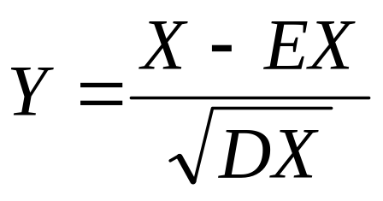
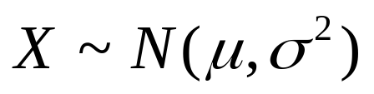
定义 当随机变量X的均值、方差都存在时, 则
称为随机变量X的标准化随机向量.
根据第二章知识若
则X的标准化
随机变量

Slide 4
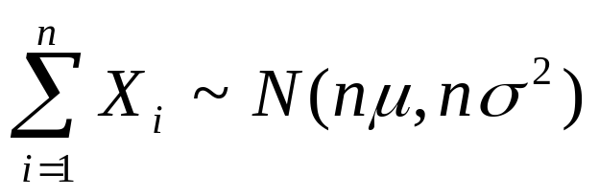
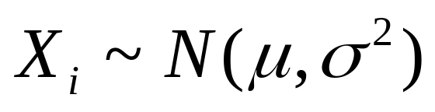
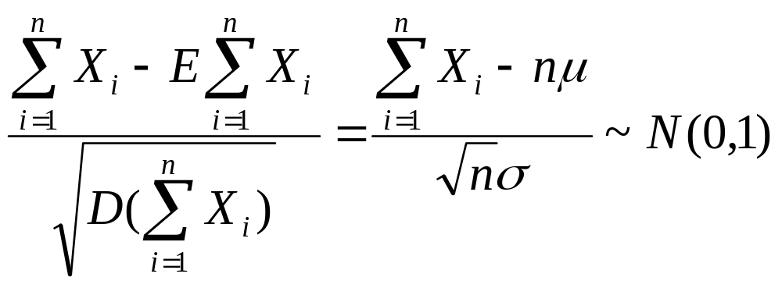
若X₁, X₂, …X_{n}为独立同分布的随机变量，
，则
其标准化随机变量
更一般地，有下面的关于标准化随机变量的近似分布的中心极限定理.

Slide 5
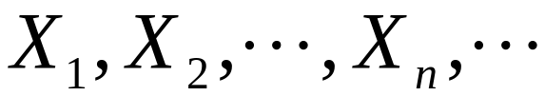
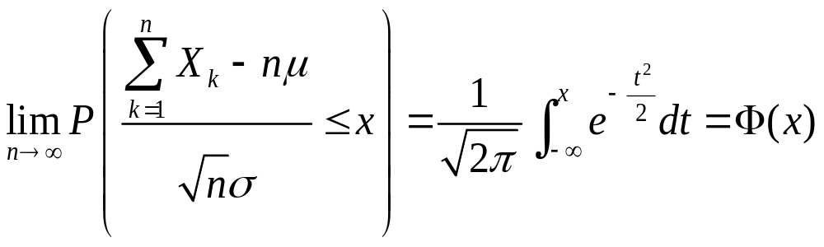
独立同分布的中心极限定理
定理 1
设随机变量序列
独立同分布, 且有期望和方差：
则对于任意实数 x ,

Slide 6
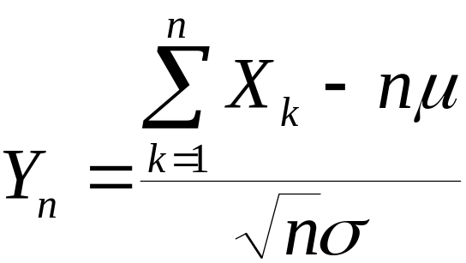
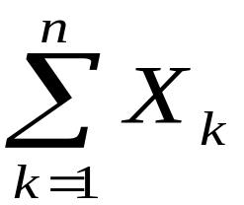
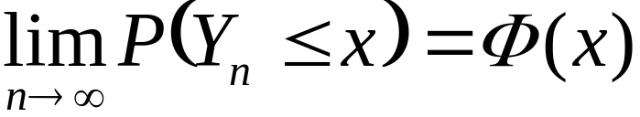
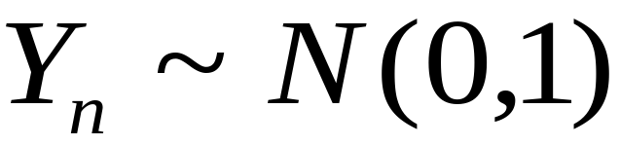
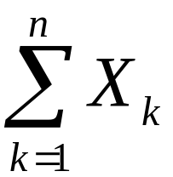
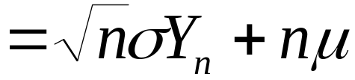
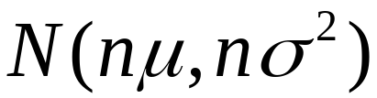
注
记
则 Y _{n} 为
的标准化随机变量.
即 n 足够大时，Y _{n} 的分布函数近似于标
准正态随机变量的分布函数
近似
近似服从

Slide 7
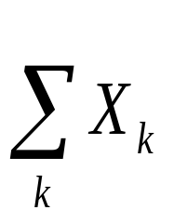
中心极限定理的意义
在第二章曾讲过有许多随机现象服从
正态分布
是由于许多彼次没有什么相依关
系、对随机现象谁也不能起突出影响，而
均匀地起到微小作用的随机因素共同作用
(即这些因素的叠加)的结果.
若联系于此随机现象的随机变量为X ，
则它可被看成为许多相互独立的起微小作
用的因素X_{k}的总和 ，而这个总和服从
或近似服从正态分布.

Slide 8
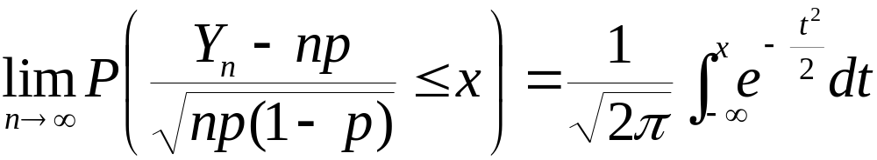
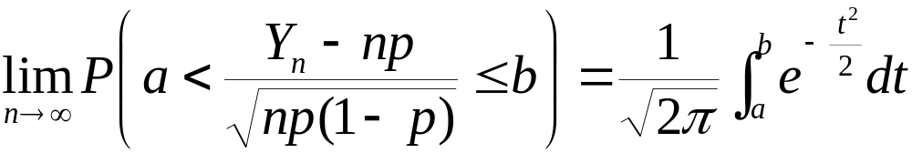
定理 2(德莫佛—拉普拉斯(DeMoivre-
Laplace ）中心极限定理)
设 Y _{n} ~ B( n , p) , 0 < p < 1, n = 1,2,…
则对任一实数 x，有
即对任意的 a < b,
Y _{n} ~ N (np , np(1-p)) (近似)

Slide 9
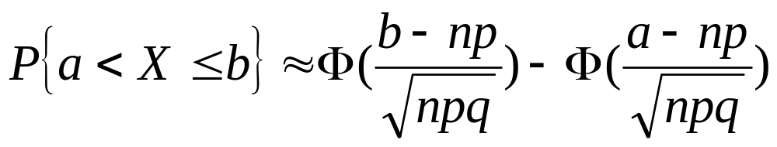
定理表明, 当n充分大时, 二项分布B(n,p) 可近似地用正态分布N(np, np(1-p))来代替. 因此, 当X~B(n, p), 且n充分大时, 有
其中q=1-p.
利用微分中值定理可以进一步证明:
对于随机变量X~B(n, p), n充分大时,

Slide 10
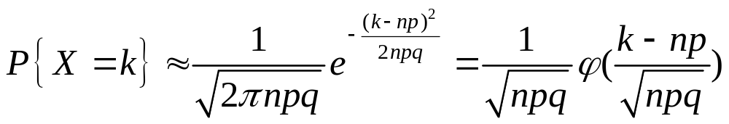
注正态分布和泊松分布虽然都是二项分布的
极限分布,泊松定理要求n→∞，同时
p→0, np→λ
棣莫弗—拉普拉斯定理只要求n→∞。

Slide 11
中心极限定理的应用
例1每颗炮弹命中飞机的概率都为0.01,求
(1)500发炮弹命中5发的概率.
(2)500发炮弹至少命中2发的概率.
解 (1)500发炮弹命中飞机的炮弹数X~B(n,p), 其中：n=500 , p=0.01 , np=5 ,
下面用三种方法计算并加以比较

Slide 12
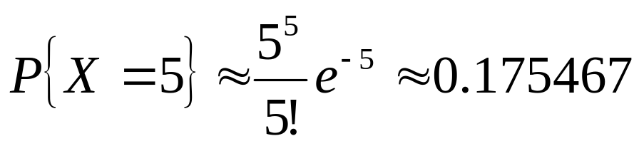
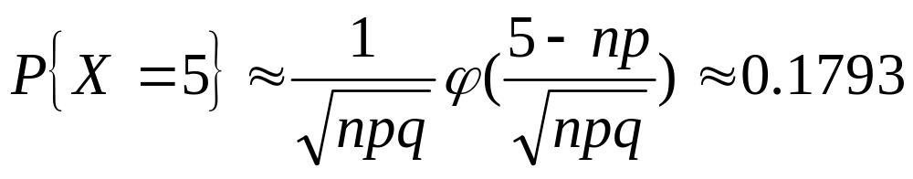
1°用二项分布公式计算：
2°用泊松分布公式近似计算
3°用正态分布近似计算

Slide 13
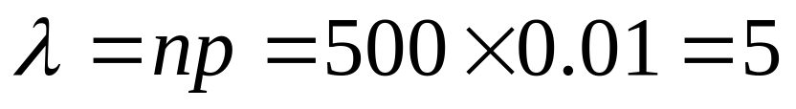
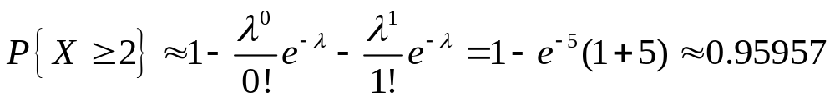
(2)要求的是P{X≥2}
1°用二项分布公式计算：
P{X≥2}=1- P{X=0}- P{X=1}
2°用泊松分布计算：

Slide 14
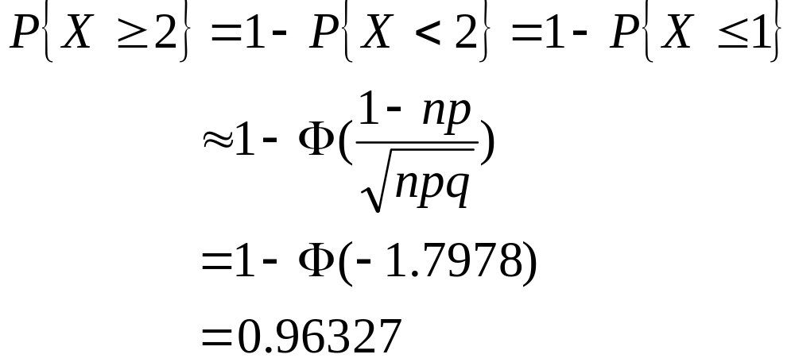
3°用正态分布近似计算

Slide 15
例2 炮火轰击敌方防御工事 100 次, 每次
轰击命中的炮弹数服从同一分布, 其数学
期望为 2 , 均方差为1.5. 若各次轰击命中
的炮弹数是相互独立的, 求100 次轰击
(1) 至少命中180发炮弹的概率;
(2) 命中的炮弹数不到200发的概率.
解 设 X _{k} 表示第 k 次轰击命中的炮弹数

Slide 16
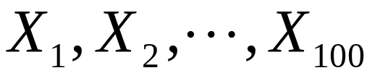
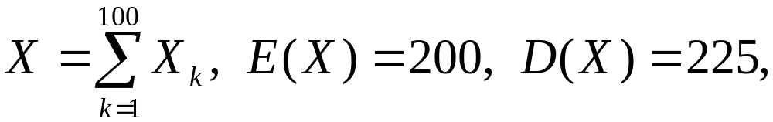


相互独立，
设 X 表示100次轰击命中的炮弹数, 则
由独立同分布中心极限定理, 有

Slide 17
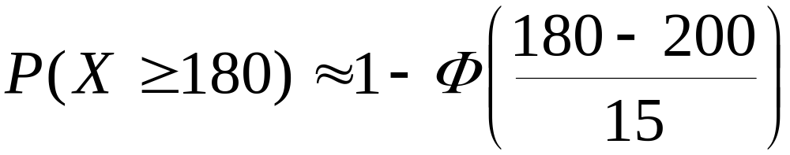
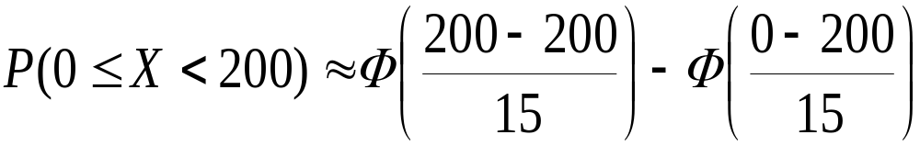
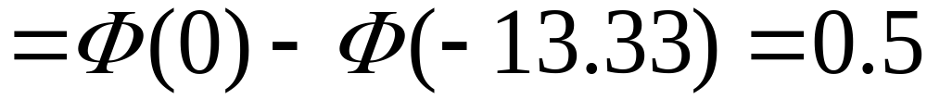
(1)
(2)

Slide 18
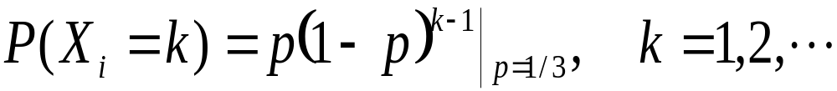
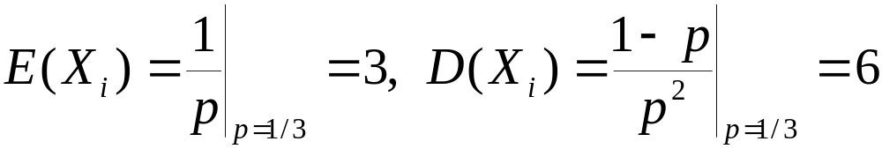
例3 售报员在报摊上卖报, 已知每个过路
人在报摊上买报的概率为1/3. 令X 是出售
了100份报时过路人的数目，求
P (280 ≤ X ≤ 320).
解 令X_{i} 为售出了第 i – 1 份报纸后到售出
第i 份报纸时的过路人数, i = 1,2,…,100
(几何分布)

Slide 19
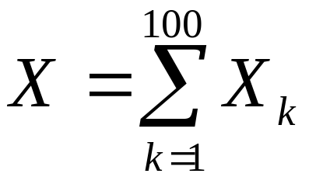
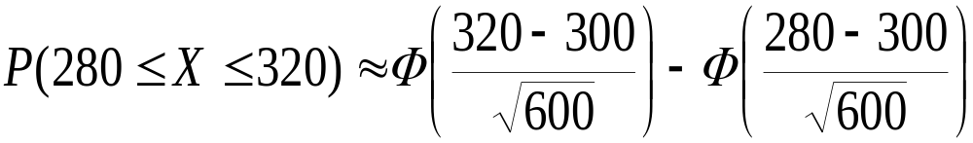
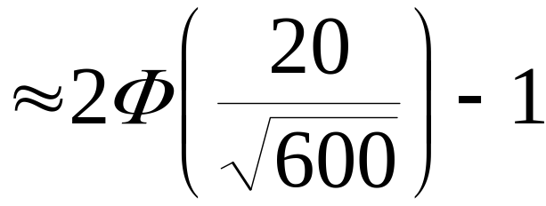

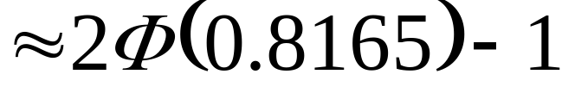
相互独立,
由独立同分布中心极限定理, 有

Slide 20
例4 检验员逐个检查某产品,每查一个需
用10秒钟. 但有的产品需重复检查一次，
再用去10秒钟. 若产品需重复检查的概率
为 0.5, 求检验员在 8 小时内检查的产品多
于1900个的概率.
解 若在 8 小时内检查的产品多于1900个,
即检查1900个产品所用的时间小于 8 小时.
设 X 为检查1900 个产品所用的时间(秒)
设 X_{k} 为检查第 k 个产品所用的时间(单位：秒), k = 1,2,…,1900

Slide 21
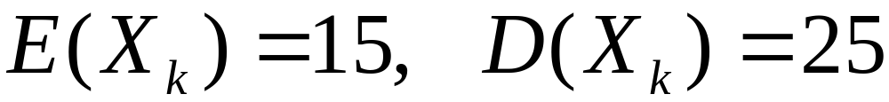

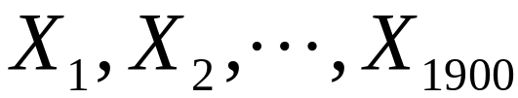
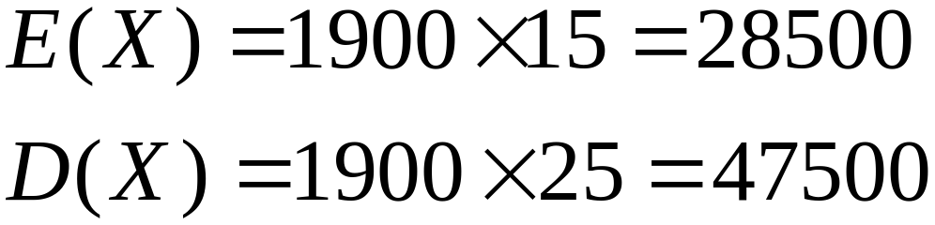
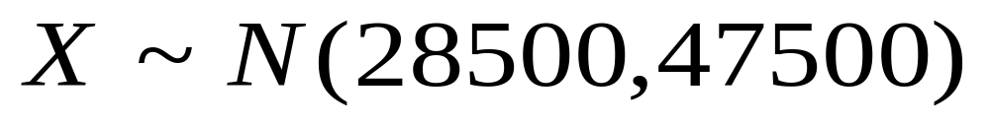
X_{k}
10 20
P
0.5 0.5
相互独立同分布,

Slide 22
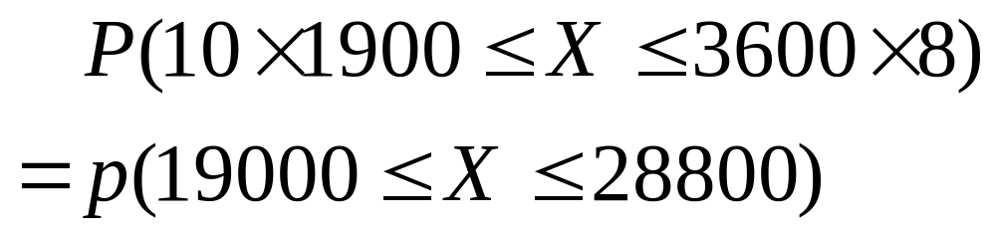
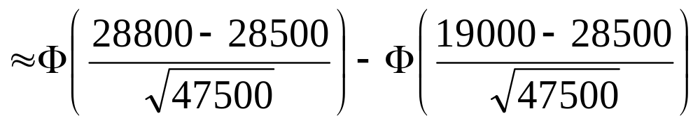
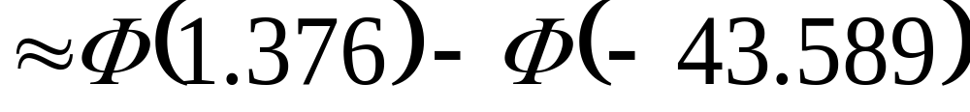


Slide 23
例5 某车间有200台车床，每台独立工作，
开工率为0.6. 开工时每台耗电量为 r 千瓦.
问供 电所至少要供给这个车间多少电力,
才能以 99.9% 的概率保证这个车间不会因
供电不足而影响生产？
解 设至少要供给这个车间 a 千瓦的电力，
X 为开工的车床数 ,
则 X ~ B(200,0.6) ,
X ~ N (120, 48) (近似)

Slide 24

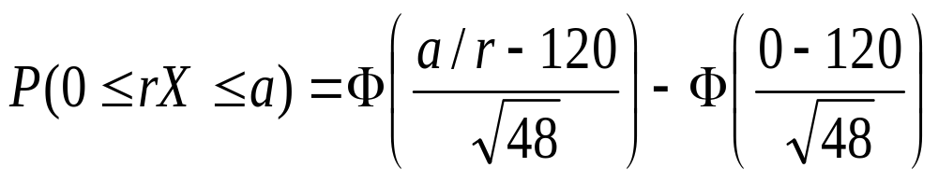
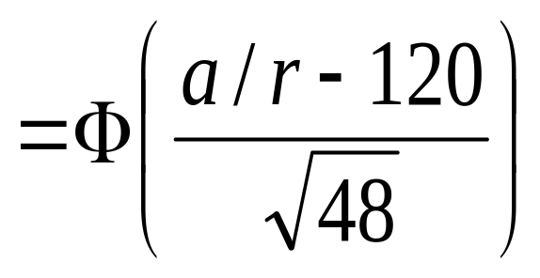
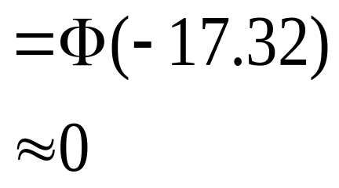

问题转化为求 a , 使
反查标准正态函数分布表，得

Slide 25
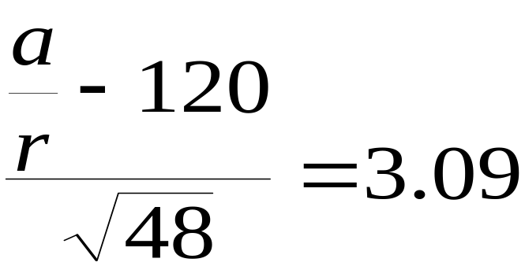
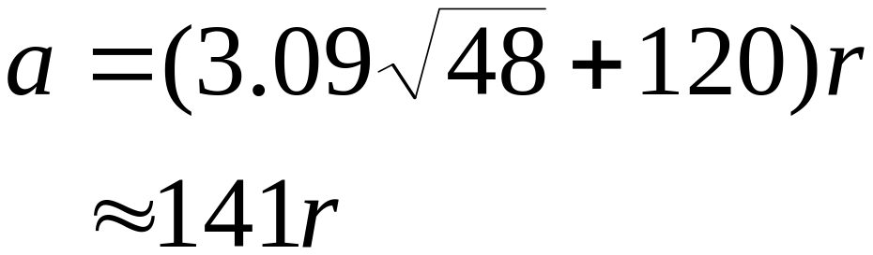
令
解得
(千瓦)

Slide 26
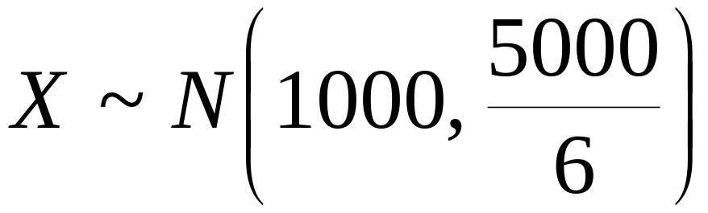
例6 设有一批种子，其中良种占1/6.
试估计在任选的6000粒种子中，良种
比例与 1/6 比较上下不超过1%的概率.
解 设 X 表示6000粒种子中的良种数 ,
则
X ~ B( 6000 , 1/6 )
由棣莫弗—拉普拉斯中心极限定理,
近似
有

Slide 27
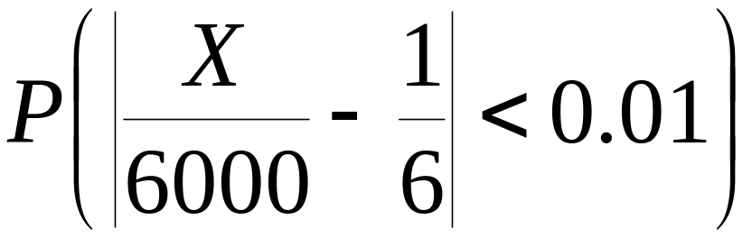
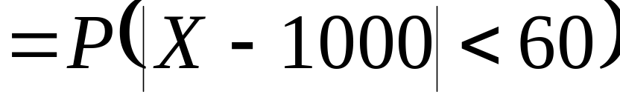





Slide 28




比较几个近似计算的结果
二项分布(精确结果)
中心极限定理
Poisson 分布
Chebyshev 不等式

Slide 29

*补充作业
设某农贸市场某种商品每日的价格的变化是个相互独立且均值为0, 方差为σ ² = 2的随机变量 Y_{n}，并满足
其中X_{n}是第n天该商品的价格.如果今天的价格为100，求18天后该商品的价格在 96 与 104 之间的概率.

Slide 30







解 设 表示今天该商品的价格, 为18
天后该商品的价格, 则
得

Slide 31






定理 3 独立不同分布的中心极限定理
设独立随机变量序列
其概率分布密度
为f_{i}(x), 期望和方差为：
Lindberg
条件
若对于

Slide 32


成立的充分必要条件为
Lindberg-Feller
条件

Slide 33


定理 3
(李雅普洛夫中心极限定理）
设独立随机变量序列
其概率分布密度
为f_{i}(x), 期望和方差为：
若存在

Slide 34
则

Slide 35
问 题
一本书有 1 000 000 个印刷符号,
排版时每个符号被排错的概率为千分
之一. 校对时, 每个排版错误被改正的
概率为0.99. 求在校对后错误不多于
15 个的概率.

